Slide 1
Licitación Pública Canal del Dique
Audiencia de Aclaraciones al Pliego de
Condiciones y Audiencia de Riesgos
Marzo 30 de 2022

Slide 2
Alcance del Proyecto

Slide 3
APP Canal del Dique - Generalidades
Duración (años) | Duración (años)
Plazo de la concesión | 15
Rubro | Valor*
Capex | $2.343.507
Opex | $913.111
Valor del contrato | $3.256.619
Cartagena
Calamar
Etapa | Duración (meses)
Pre-Construcción | 18
Construcción | 51
(O+M) | 111
Población Municipios de Influencia:
1.506.000 Hab.
Bolívar (10)
Atlántico (8)
Sucre (1)
Calamar, Arroyo Hondo, Mahates, Arjona, Maria la Baja, Cartagena, San Estanislao, Turbana, Soplaviento, San Cristóbal
Campo de la Cruz, Candelaria, Sabanalarga, Santa Lucia, Suan, Repelón, Luruaco, Manatí
San Onofre
Notes:
Explicación general del proyecto destacando los departamentos involucrados y los municipios del área de influencia por cada uno destacando la totalidad de la población aledaña, longitud aproximada duración de la construcción y de la concesión; asimismo el valor de inversión estimado en CAPEX y OPEX.

Slide 4
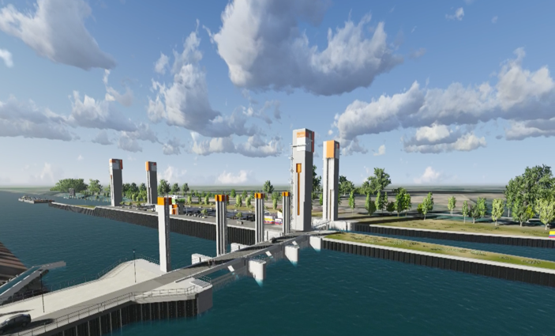
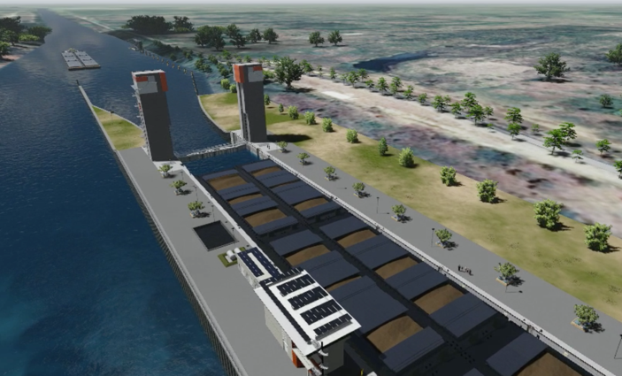
APP Canal del Dique
Descripción del Proyecto
El proyecto corresponde a la construcción de dos esclusas (Calamar y Puerto Badel), una compuerta de control y obras de interconexión entre ciénaga – ciénaga y ciénaga – canal, las obras se realizarán a lo largo del Canal del Dique desde el Río Magdalena hasta el delta del Mar Caribe. Los objetivos a cumplir con la ejecución del proyecto son:
Regulación activa del ingreso de caudales al sistema del Canal del Dique
Control de tránsito de sedimentos entre el canal y las bahías de Cartagena y Barbacoas
Control de inundaciones y control de niveles de agua en el Canal del Dique
Control de la intrusión salina
Escenarios para la adaptación al cambio climático
Mejoramiento de las conexiones ciénaga - ciénaga y ciénaga – canal
Restauración de los ecosistemas Parque Nacional Natural Corales del Rosario y San Bernardo
Restauración de rondas de ciénagas, caños y Canal del Dique
Aseguramiento del recurso hídrico del Canal para agua potable, riego, ganadería, pesca y otros servicios
Optimización de la navegabilidad en el Canal
Fuente: Consorcio Dique
Fuente: Consorcio Dique

Slide 5
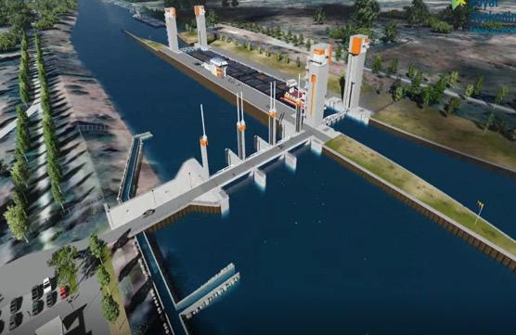
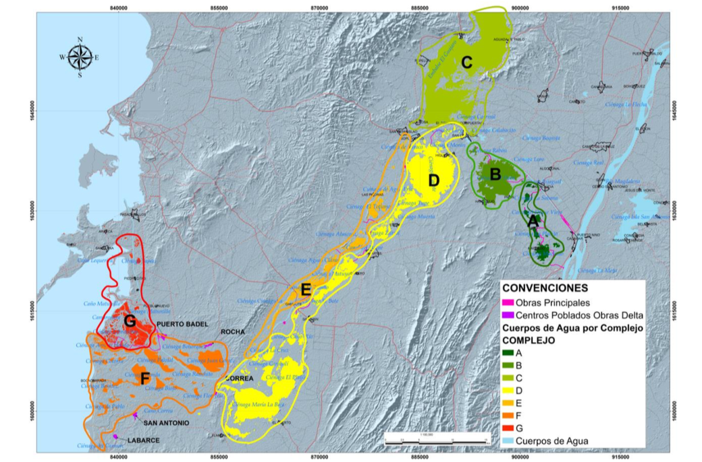
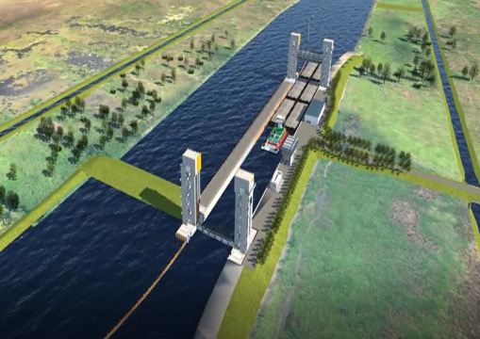
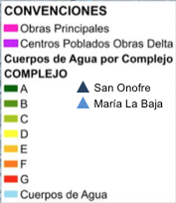

APP Canal del Dique – El Proyecto
Obras Principales y Complejos
San Onofre
Caño Viejo, Ciénagas Machado, La Placita, Palotal, La Sabana y Dique Viejo
Ciénagas Jobo y Rabón
Embalse El Guajaro
Ciénagas Copte, Tupe, Zarzal, Matuya y Maria La Baja
Ciénagas La Luisa, Atascosa, Aguas Claras, El Tambo y Cienaguita
Diques de Cierre Puerto Badel, Camaroneras Canal Caño Rico y Protección Pueblos Delta
Canales El Estero, Lomas De Matunilla y Leticia-Recreo
María La Baja
Notes:
Infografia del proyecto de manera explicativa, las esclusas en ambos costados la de Calamar a la derecha y la de Puerto Badel a la izquierda son las mas relevantes en cuanto a inversión. En la mitad las demás obras que se realizaran en unas zonas determinadas como complejos donde se realizaran las demás intervenciones como diques, protección de orillas entre otras.

Slide 6
APP Canal del Dique
Distribución por Unidad Funcional
Distribución por Unidad Funcional
UF 0 – Dragados + Mantenimiento de Vías + Puesta a Punto Vía Complejo Calamar y Puerto Badel + Gastos Administrativos
UF 1 – Desviación Esclusa Calamar
UF 2 – Tablestaca Calamar
UF 3 – Esclusa Complejo Calamar
UF 4 – Edificios Complejo Calamar
UF 5 – Vertedero (Compuerta control caudales) Calamar + Paso de Peces
UF 6 – Desviación Esclusa Puerto Badel
UF 7 – Tablestaca Puerto Badel
UF 8 – Esclusa y Edificios Complejo Puerto Badel
UF 9 – Complejos F
UF 10 – Complejos G y Protección Centros Poblados
UF 11 – Complejo D
UF 12 – Complejos A, B y E
UF 13 – Protección Calamar
UF 14 – Protección Orillas

Slide 7
APP Canal del Dique
Cronograma obras
Preconstrucción
Plazo: 18 meses
Construcción
Plazo: 51 meses
Operación y Mantenimiento
Plazo: 111 meses
Mes 1
Mes 18
Mes 69
Mes 180
UF0
UF1
Mes 25
UF2
Mes 27
UF3
Mes 47
UF4
Mes 41
UF5
Mes 66
UF6
Mes 46
UF7
Mes 48
UF8
Mes 64
UF9
Mes 41
UF10
Mes 69
UF11
Mes 69
UF12
Mes 69
UF13
Mes 27
UF14
Mes 66

Slide 8
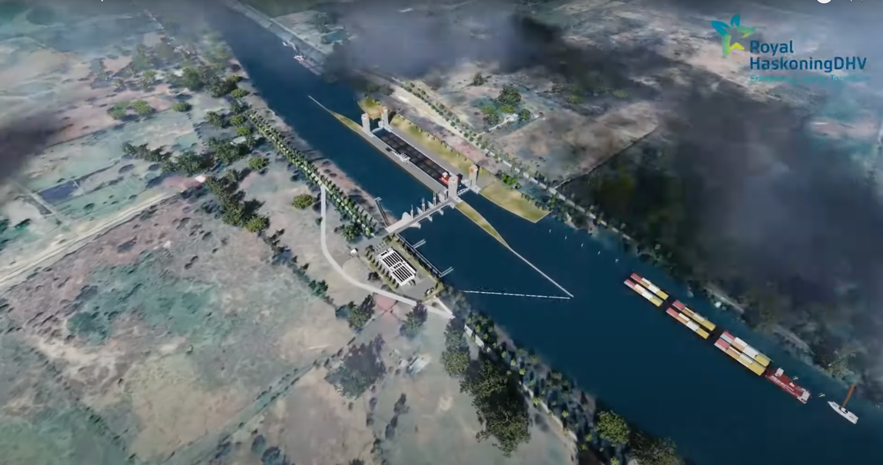
APP Canal del Dique
El proyecto – Video render
Para ver video del proyecto, por favor ir al siguiente enlace:
https://www.youtube.com/watch?v=W1qF4K37dAc

Slide 9
Matriz de Riesgos

Slide 10
Riesgos del proyecto
N° | Área | Tipo de Riesgo | Asignación
1 | PREDIAL | Los efectos de las demoras y los costos en la gestión predial a cargo del concesionario. | Privado
2 |  | Los efectos de las demoras y los costos en la gestión predial a cargo de la entidad concedente asociada a predios públicos y/o baldíos. | Público
3 |  | Los efectos de las variaciones en el valor estimado de predios (incluyendo expropiación) y las compensaciones socioeconómicas. | Público/Privado
4 | SOCIAL | Los efectos de demoras y variaciones en los costos (cantidades o precios) de las gestiones, de las actividades y medidas compensatorias, derivadas de los acuerdos de consulta previa protocolizados antes de la fecha de apertura del proceso licitatorio del proyecto | Privado
5 |  | Los efectos de demoras y variaciones en los costos de las gestiones y de las actividades derivadas de nuevos acuerdos de consultas previas posteriores a la fecha de apertura del proceso licitatorio | Público
6 |  | Los efectos correspondientes a pérdidas, daños, gastos, cargos o expensas con ocasión de la invasión de la infraestructura del proyecto o de la hidrovía y que ocurran dentro del Área de Implantación de las Intervenciones en cualquiera de las etapas del proyecto | Privado

Slide 11
Riesgos del proyecto
N° | Área | Tipo de Riesgo | Asignación
7 | AMBIENTAL | Los efectos de los costos y las demoras en la obtención de los planes o instrumentos de manejo ambiental, conceptos y demás permisos o autorizaciones de carácter ambiental | Privado
8 |  | Los efectos de las demoras y los costos de la eventual necesidad de obtener licencias ambientales, que se deriven de modificaciones regulatorias posteriores a la fecha de apertura del proceso de selección | Público
9 |  | Los efectos de las variaciones en el valor estimado de las compensaciones socio ambientales, por causas no imputables al concesionario | Público/Privado
10 |  | Los efectos de i) modificaciones por decisión del concesionario al Instrumento Ambiental Aplicable al Proyecto, permisos, autorizaciones, planes o instrumentos de manejo ambiental luego de su aprobación inicial, ii) la gestión de una Licencia Ambiental o iii) la ejecución de obras por fuera del Área de Implantación de las Intervenciones, en todos los casos por causas imputables al Concesionario. | Privado
11 |  | El costo de las obras no previstas i) en el contrato y los apéndices técnicos y que sean solicitadas por la ANI, ii) en el Instrumento Ambiental Aplicable al Proyecto, al momento de la presentación de la oferta, solicitadas por ANI, en virtud de los requerimientos de las Autoridades ambientales competentes o reconocidas mediante fallo judicial en firme en el Área de Implantación de las Intervenciones del Proyecto, por razones no imputables al concesionario | Público

Slide 12
Riesgos del proyecto
N° | Área | Tipo de Riesgo | Asignación
12 | REDES | Los efectos de demoras y variación en los costos derivados de la gestión de traslado, intervención, protección y/o reubicación de redes | Privado
13 |  | Los efectos de las variaciones en el valor estimado para el traslado, intervención, protección y/o reubicación de redes | Público/Privado
14 | DISEÑO | Efectos derivados de cambios en los estudios y diseños, incluyendo, pero sin limitarse a modificaciones sobre la programación de obra, en los costos y el impacto sobre otros riesgos a cargo de la ANI. | Privado
15 |  | Sobrecostos asociados a los cambios en diseños: i) por decisiones discrecionales de la ANI o ii posteriores a la expedición del instrumento de manejo y control ambiental vigente, en virtud de requerimientos de las Autoridades ambientales competentes o reconocidas mediante fallo judicial en firme, por razones no imputables al concesionario | Público
16 | CONSTRUCCIÓN | Los efectos de las variaciones en las cantidades y en los plazos de obra. | Privado
17 |  | Los efectos de la variación en precios de los insumos y costos asociados con los equipos, instalaciones y demás bienes requeridos en las especificaciones técnicas, así como los efectos por la disponibilidad de los insumos, equipos y fuentes/disposición de materiales que se requieran para el proyecto, la obtención de licencias y/o permisos de construcción y las variaciones relativas a los costos derivados de la constitución, prorroga o reexpedición de las garantías y demás mecanismos de cobertura de riesgos a cargo del Concesionario | Privado
18 |  | Efectos ligados al estado y equipamiento de la infraestructura existente | Privado

Slide 13
Riesgos del proyecto
N° | Área | Tipo de Riesgo | Asignación
19 | OPERACIÓN Y MANTENIMIENTO | Efectos de las variaciones en los plazos, las cantidades de insumos requeridos para las obras de mantenimiento, las actividades de operación y de las cantidades de obra y plazos que resulten necesarias para la consecución de los resultados previstos para las obras de Mantenimiento y actividades de Operación para cumplir con las obligaciones contractuales | Privado
20 |  | Efectos de las variaciones en los precios de los insumos y los costos asociados con los equipos, instalaciones y demás bienes requeridos en las especificaciones técnicas para las obras de mantenimiento y las actividades de operación, así como los efectos por la disponibilidad de los insumos, equipos y fuentes/disposición de materiales que se requieran para las mismas, la obtención de licencias y/o permisos que se requieran durante la etapa de operación y mantenimiento diferentes a los de carácter ambiental y las variaciones relativas a los costos derivados de la constitución, prorroga o reexpedición de las garantías y demás mecanismos de cobertura de riesgos a cargo del Concesionario | Privado
21 |  | Efectos ligados al estado y equipamiento de la infraestructura existente | Privado
22 | DRAGADOS | Los efectos de las variaciones en las cantidades de dragados en la totalidad del Canal del Dique. | Público/Privado
23 |  | Los efectos de las variaciones del plazo y en los precios de los dragados en la totalidad del Canal del Dique | Privado

Slide 14
Riesgos del proyecto
N° | Área | Tipo de Riesgo | Asignación
19 | OPERACIÓN Y MANTENIMIENTO | Efectos de las variaciones en los plazos, las cantidades de insumos requeridos para las obras de mantenimiento, las actividades de operación y de las cantidades de obra y plazos que resulten necesarias para la consecución de los resultados previstos para las obras de Mantenimiento y actividades de Operación para cumplir con las obligaciones contractuales | Privado
20 |  | Efectos de las variaciones en los precios de los insumos y los costos asociados con los equipos, instalaciones y demás bienes requeridos en las especificaciones técnicas para las obras de mantenimiento y las actividades de operación, así como los efectos por la disponibilidad de los insumos, equipos y fuentes/disposición de materiales que se requieran para las mismas, la obtención de licencias y/o permisos que se requieran durante la etapa de operación y mantenimiento diferentes a los de carácter ambiental y las variaciones relativas a los costos derivados de la constitución, prorroga o reexpedición de las garantías y demás mecanismos de cobertura de riesgos a cargo del Concesionario | Privado
21 |  | Efectos ligados al estado y equipamiento de la infraestructura existente | Privado
22 | DRAGADOS | Los efectos de las variaciones en las cantidades de dragados en la totalidad del Canal del Dique. | Público/Privado
23 |  | Los efectos de las variaciones del plazo y en los precios de los dragados en la totalidad del Canal del Dique | Privado

Slide 15
Riesgos del proyecto
N° | Área | Tipo de Riesgo | Asignación
24 | COMERCIAL | Efectos de la variación de los ingresos por explotación comercial. | Privado
25 | FINANCIERO | Efectos desfavorables de la no obtención del financiamiento del proyecto. | Privado
26 |  | Efectos de la alteración de las condiciones y composición de las fuentes de financiación, es decir, los costos efectivos de la consecución de la financiación necesaria para el proyecto en términos de fuentes, montos plazos, intereses y comisiones. | Privado
27 |  | Insuficiencia de recursos para el pago de la interventoría y coordinación, y del soporte contractual por razones no atribuibles al concesionario. | Público
28 | LIQUIDEZ | Efectos derivados de las condiciones de la liquidez del proyecto en general. | Privado
29 | ECONÓMICOS | Efectos de las variaciones en la rentabilidad del proyecto, incluyendo pero sin limitarse a variables como la TIR, la obtención de utilidades y/o sufrimiento de perdidas. | Privado
30 |  | Efectos de las variaciones en las condiciones macroeconómicas o en los indicadores económicos nacionales o extranjeros que tengan impacto en la economía nacional y en el proyecto. | Privado
31 | CAMBIARIO | Efectos de las variaciones del peso frente a otras monedas. | Privado

Slide 16
Riesgos del proyecto
N° | Área | Tipo de Riesgo | Asignación
32 | REGULATORIO | Efectos de los cambios en las especificaciones técnicas como consecuencia de modificaciones regulatorias y previa solicitud de la ANI, o por fallos de orden judicial y por causas no imputables al concesionario, cuando esta genere costos adicionales al privado. | Público
33 |  | Los efectos de los cambios en la Normatividad Tributaria que se generen con posterioridad a la apertura del proceso licitatorio y que afecten el costo de la ejecución del contrato | Público/Privado
34 |  | Efectos favorables y/o desfavorables derivados de los cambios regulatorios, administrativos, legales diferentes a los tributarios | Privado
35 | FUERZA MAYOR | Fuerza mayor por la ocurrencia de eventos asegurables. | Privado
36 |  | Fuerza mayor por la ocurrencia de eventos no asegurables. | Público
*Estructura propuesta de matriz de riesgo considerando los lineamientos de política de riesgos de la entidad, de documentos CONPES sobre la materia y de la más reciente versión de metodologías de obligaciones contingentes del MHCP.

